Slide 1
برنامه ایمن سازی کشوری
دکتر محمدصادق عابدزاده زواره
عضو هیات علمی گروه آموزش بهداشت و ارتقاء سلامت
دانشکده بهداشت
دانشگاه علوم پزشکی ایلام

Slide 2
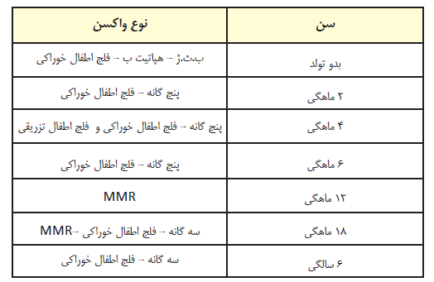
برنامه ایمن سازی کودکان

Slide 3
نکته ها
در صورت فقدان کارت ایمن سازی یا سابقه معتبر ایمن سازی، پس از بررسی کامل و دقیق از جمله حافظه والدین کودک، در صورت نیاز ایمن سازی تکمیل گردد.
ملاک سابقه معتبر ایمن سازی سند معتبری )از قبیل کارت واکسیناسیون، ثبت در دفاتر مراکز بهداشتی درمانی، خانه های بهداشت و تیم های سیار وگواهی پزشک( است که نشان دهنده واکسیناسیون فرد باشد.
بعد از آخرین دز واکسن سه گانه در 6 سالگی، باید هر ده سال یک بار، واکسن دو گانه بزرگسالان Td ))تزریق شود.

Slide 4
برنامه ایمن سازی زنان باردار
در خانم های باردار لازم است در اولین جلسه مراقبت دوران بارداری، وضعيت ايمن سازي بررسی و تصمیم گیری شود.
هم چنین براي اطمينان از ايجاد ايمني مطلوب برای مادر و کودک، واكسيناسيون بايد به نحوي انجام شود كه در صورت نیاز به دز دوم، فاصله آن تا زمان تخميني زايمان، 4 هفته يا بيشتر باشد. در شرايط مراجعه ديرهنگام خانم باردار، حداقل فاصله بين تجويز واكسن و زمان تخميني زايمان، 2 هفته است.
بدیهی است در هر زمان که مادر مراجعه نماید، باید نسبت به واکسیناسیون وی اقدام شود.

Slide 5
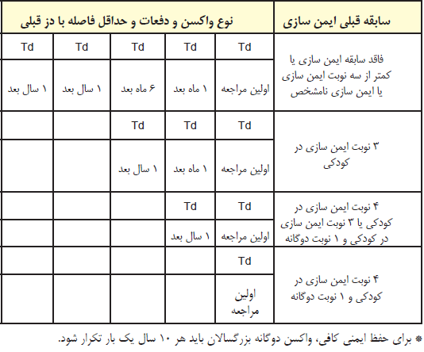
ايمن سازي زنان باردار و زنان در سنین باروری با توجه به سابقه قبلي ايمن سازي

Slide 6
ایمن سازی افراد با تاخیر در واکسیناسیون
با توجه به اهمیت تکمیل واکسیناسیون در زمان مقرر، چنانچه فردی به موقع برای دریافت واکسن های خود مراجعه ننموده باشد، برای رساندن هر چه سریع تر فرد به زمان معمول واکسیناسیون، تنظیم زمان دریافت واکسن ها به شرح ذیل خواهد بود:

Slide 7
ایمن سازی افراد با تاخیر در واکسیناسیون
حداقل فاصله بین نوبت های اصلی واکسن های سه گانه، فلج اطفال،
MMR ، هموفیلوس آنفلوانزای تیپ ب ، نوبت اول و دوم واکسن پنج گانه و نوبت اول و دوم هپاتیت ب: یک ماه
حداقل فاصله بین نوبت دوم و سوم هپاتیت ب: دو ماه
حداقل فاصله بین نوبت اول و سوم پنج گانه: چهار ماه
حداقل فاصله بین نوبت اول و سوم هپاتیت ب: چهار ماه
حداقل فاصله بین نوبت آخر واکسن سه گانه/ پنج گانه و فلج اطفال و
یادآور اول واکسن سه گانه و فلج اطفال: 12 - 6 ماه
حداقل فاصله بین نوبت های یادآور اول و دوم سه گانه و فلج اطفال: یک سال

Slide 8
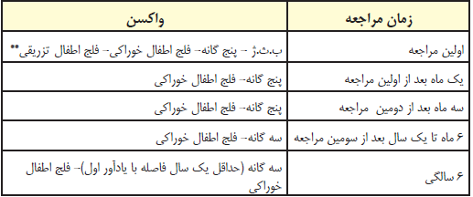
ایمن سازی کودکانی که در موعد مقرر مراجعه ننموده اند واولین مراجعه آن ها از سه تا 12 ماهگی است*
*اول واکسن MMR را دریافت کند و سپس دز یادآور واکسن MMR با حداقل فاصله یک ماه تزریق گردد.
** چنانچه اولین مراجعه کودکی در 3 ماهگی باشد، واکسن فلج اطفال تزریقی در نوبت دوم مراجعه تزریق می شود

Slide 9
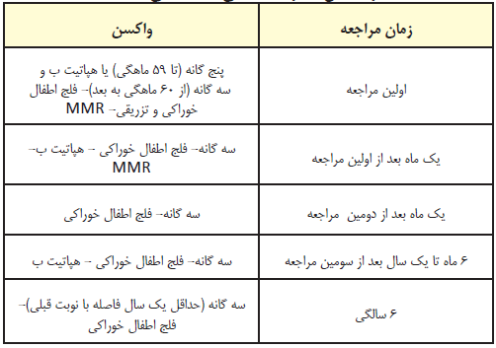
ایمن سازی کودکانی که در موعد مقرر مراجعه ننموده اند و اولین مراجعه آن ها از 13 ماهگي تا 6 سالگی است

Slide 10
نکات مهم در ایمن سازی کودکانی که از 3 ماهگی تا 6 سالگی در موعد مقرر مراجعه نکرده اند:
در صورتی که مابین دزهای یک واکسن فاصله ای بیش از مقدار توصیه شده باشد، نیازی به شروع مجدد سری واکسیناسیون از ابتدا یا تجویز دز اضافی نیست و باید برنامه ایمن سازی را ادامه داد.
در صورت مراجعه تاخيري كودك پس از ۴ ماهگی، واكسن تزريقي فلج اطفال در اولين مراجعه و همراه قطره خوراكي تجويز مي شود.
در هنگام تزریق اولین نوبت واکسن MMR ،کودک باید حداقل 12 ماهه باشد.
چنانچه سن کودک هنگام دریافت اولین نوبت واکسن MMR زیر 18 ماه باشد، به شرط آن که فاصله حداقل یک ماه رعایت گردد، نوبت دوم در سن 18 ماهگی تزریق می گردد و چنانچه پس از 18 ماهگی باشد، نوبت دوم با رعایت یک ماه فاصله تزریق می شود.

Slide 11
تزريق واكسن ب.ث.ژ از بدو تولد تا 12 ماهگي انجام مي شود. بعد از 12 ماهگی تزریق ب.ث.ژ ضرورتی ندارد.
از 5 سالگی (60 ماهگی) به بعد، در اولین مراجعه به جای واکسن پنج گانه، واکسن سه گانه و هپاتیت ب تزریق می گردد.
بعد از 6 سال تمام ( 6 سال و 11 ماه و 29 روز) تزریق واکسن سه گانه ممنوع است و باید از واکسن دوگانه بزرگسالان استفاده شود.
در صورتی که سن کودک هنگام تجویز یادآور اول سه گانه و فلج اطفال، 4 سال یا بیشتر باشد، یادآور دوم لزومی ندارد.

Slide 12
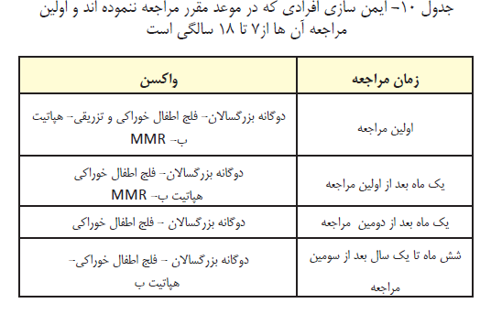

Slide 13
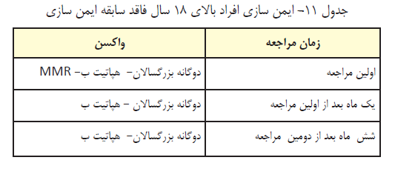

Slide 14
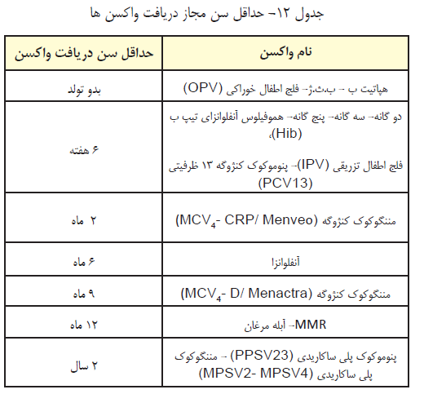

Slide 15
درمواردی که احتمال تاخیر در واکسیناسیون کودک به علل گوناگون از جمله سفر و زندگی در مناطق کوهستانی و صعب العبور وجود دارد، میتوان با رعایت حداقل سن تجویز واکسن ها، برای واکسیناسیون این افراد اقدام نمود.
واکسن های غیر زنده را می توان همراه با یکدیگر و یا همراه با واکسن های ویروسی زنده و یا با هر فاصله ای با واکسن های زنده و یا غیر زنده تجویز کرد.
واکسن های ویروسی زنده تزریقی (به استثنای تب زرد) را باید همزمان و یا با رعایت حداقل یک ماه فاصله از دیگر واکسن های ویروسی زنده تزریق کرد.

